Slide 1









Slide 2

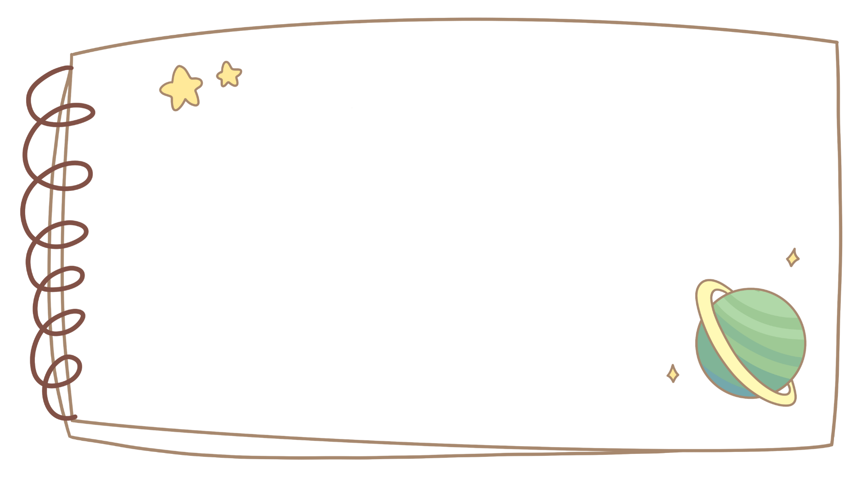



01

Slide 3






TAY ĐÂU, TAY ĐÂU?
Hãy cùng tham gia hoạt động sau em nhé!

Slide 4



Slide 5




Tôi hỏi bạn trả lời
30
600 : 20 = ?

Slide 6



2 800
40 x 70 = ?

Slide 7



Tính bằng cách thuận tiện
20 x 134 x 5 =?
20 x 134 x 5 = (20 x 5) x 134
= 100 x 134
= 13 400

Slide 8

02
Notes:
Hương Thảo – Zalo 0972115126

Slide 9
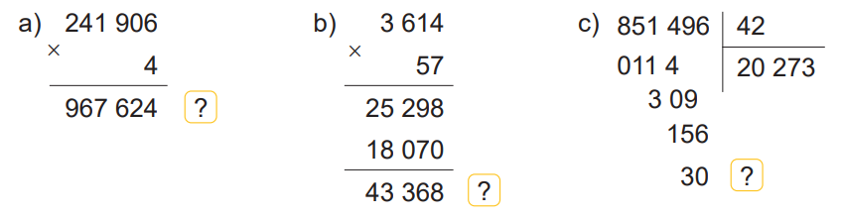
1
Đ, S?
Đ
18 070
Đ
205 998
S

Slide 10
2
Số?
a) x 7 = 14 742
b) : 24 = 815
2 106
19 560
?
?
Notes:
Hương Thảo – Zalo 0972115126

Slide 11
Có 72 cái bút chì xếp đều vào 6 hộp. Hỏi có 760 cái bút chì cùng loại đó thì xếp được bao nhiêu hộp như thế và còn thừa mấy cái bút chì?
3
Tóm tắt:
72 cái bút chì: 6 hộp
760 cái bút chì: ... hộp, thừa ... bút chì?
Bài giải:
Mỗi hộp xếp số bút chì là
72 : 6 = 12 (bút)
Ta có 760 : 12 = 63 (dư 4)
Vậy 760 bút chì cùng loại đó xếp được 63 hộp và còn thừa 4 bút chì
Đáp số: 63 hộp, thừa 4 bút chì

Slide 12
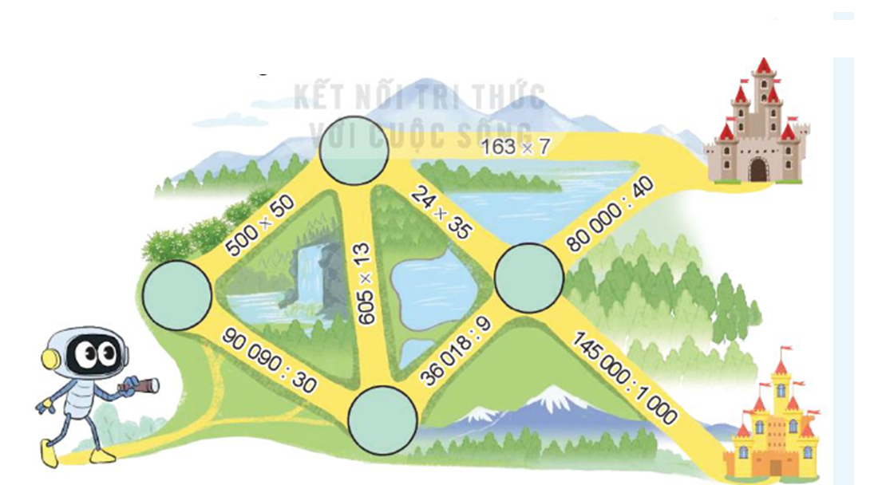
Rô-bốt đến kho báu theo các đoạn đường ghi phép tính có kết quả là số lẻ. Hỏi kho báu ở trong toà nhà nào?
4
1 141
25 000
840
2 000
7 865
4 002
3 003
145

Slide 13
5
Tính bằng cách thuận tiện
930 x 65 + 65 x 70
= 65 x (930 + 70)
= 65 x 1 000
= 65 000

Slide 14

03

Slide 15

Một hộp bút màu có 6 chiếc bút có giá 18 600 đồng. Hỏi mỗi chiếc bút màu có giá là bao nhiêu tiền?
Bài giải
Mỗi chiếc bút có giá là:
18 600 : 6 = 3 100 (đồng)
Đáp số : 3 100 đồng

Slide 16

1. Ôn lại bài học
2. Chuẩn bị bài mới
DẶN DÒ

Slide 17




